Slide 1

Web课设计划书
Professional Commercial Project Plan

Slide 2

PART
01
目标规模

Slide 3
项目名称
指尖上的旅游

Slide 4
项目定位
关于旅游的
图片发布
信息交互
网站

Slide 5
旅游业前景
旅游，人们印象中原本只是“玩一玩”的“小事”，如今，已成为关乎全体人民幸福的“大事”，越来越多地被写进国家文本。2018年，在国家政策支持下，走进新时代的中国旅游将展现出新的风貌。
2018年，中国正步入营造美丽中国、创造美好生活的新时代。品质化、个性化、分层化、享受化的体验性产品需求旺盛，用户体验至上的时代正在到来。消费习惯升级已势不可挡，顺应这一趋势进行内容、产品和服务的精品化、品质化提升是旅游产业转型升级的必由之路。

Slide 6
旅游业前景
2018年将成为中国旅游发展的品质之年，需从产品思维向用户思维转变，用匠心精神打造满足消费者需求的极致体验将成为重点，用户体验至上的时代正在到来。
旅游人数
旅游追求

Slide 7
图片的优势
耳听为虚 眼见为实
图片承载的信息更加真实
图片所可以承载的信息量更加大
图片

Slide 8
信息时代背景
信息时代到来
每个人每时每刻都渴望从终端获得信息，也获得了数据，但是信息质量无法得到保证
每个人都想要把自己的信息发布到平台以获得关注，获得心理上的满足
信息发布
信息获取
信息优化

Slide 9
项目目标
创建网站，实现基本注册登录
网站搭建
为游客提供一个发布信息的平台，满足游客展示自己的欲望
信息发布
为游客提供一个查看信息的平台
信息检阅
通过合理的系统管理，对信息进行优化，使用户得到最需要的信息
信息优化

Slide 10
项目规模
人员组成
1552215 田甘迅 PPT制作讲解 项目背景 市场需求
需求分析 项目技术 项目流程分析

Slide 11
项目规模
时间安排
可行性研究和需求分析 13周
软件设计 数据库设计和网站界面设计 13~14周
代码编写 网站功能实现 14~16周
网站测试 16~17周

Slide 12
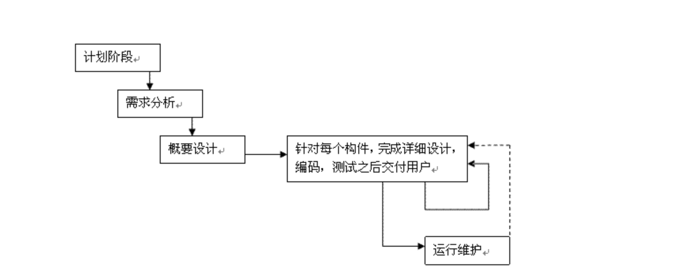
项目规模
增量模型

Slide 13
PART
02
可行性研究

Slide 14
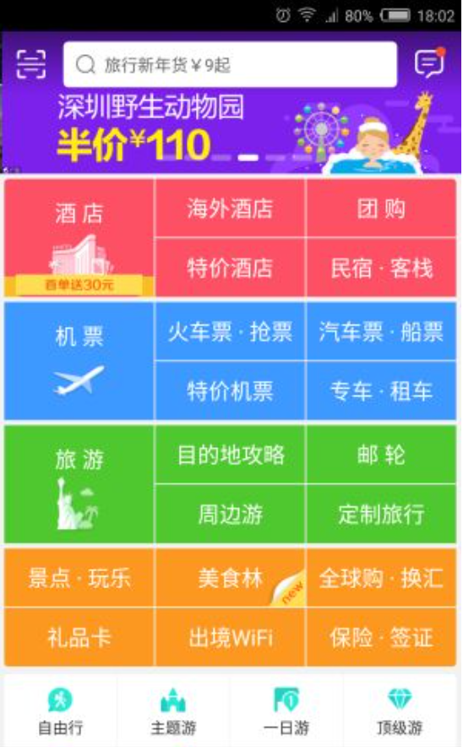
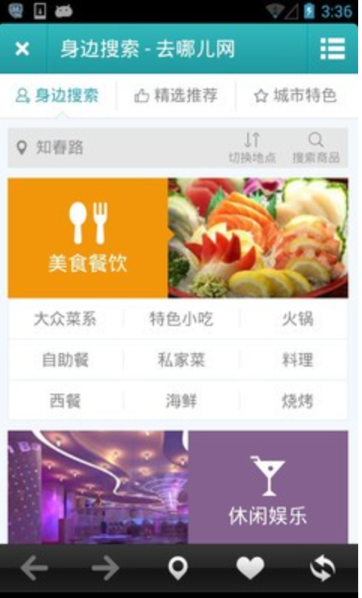
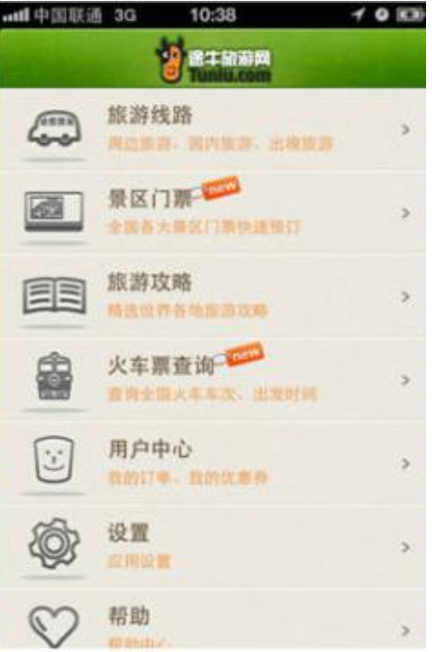
竞争对手
携程
去哪儿
途牛

Slide 15
竞争对手分析
01
以售卖车票，门票和酒店住宿等为主，着眼住行及相关支出
02
功能繁多复杂，让人眼花缭乱
03
所涉及的领域实力雄厚难以匹敌
04
我们应避其锋芒，从品质入手以吸引用户

Slide 16
技术可行性
数据库 MySQL
网页前端 HTML
网页后端 PHP
服务器 XAMPP-apache/IIS

Slide 17
经济可行性
域名 50->0
服务器 108->0
人工 0
所需软件 0

Slide 18
PART
04
需求分析

Slide 19

旅游目的
拍壮阔的河山或者有纪念意义的景点
拍景物
购买当地特产及特殊商品
纪念品
光顾著名饭馆或网红小吃店等
吃东西
自拍留下美好回忆
自拍照

Slide 20
功能需求
编号 | 主要功能需求
1 | 注册登录
2 | 自拍上传
3 | 景点照片上传
4 | 特产，小吃店，游乐项目价格及评分
5 | 对其他用户上传内容点赞
6 | 对用户上传内容排行形成排行榜
7 | 用户个人界面
8 | 管理员界面

Slide 21
技术需求
编号 | 技术需求
1 | 注册登录
2 | 上传内容技术
3 | 景点和内容关联技术
4 | 点赞功能实现
5 | 排行功能实现
6 | 管理员权限实现
7 | 查看上传内容功能实现
8 | 用户端前端实现

Slide 22
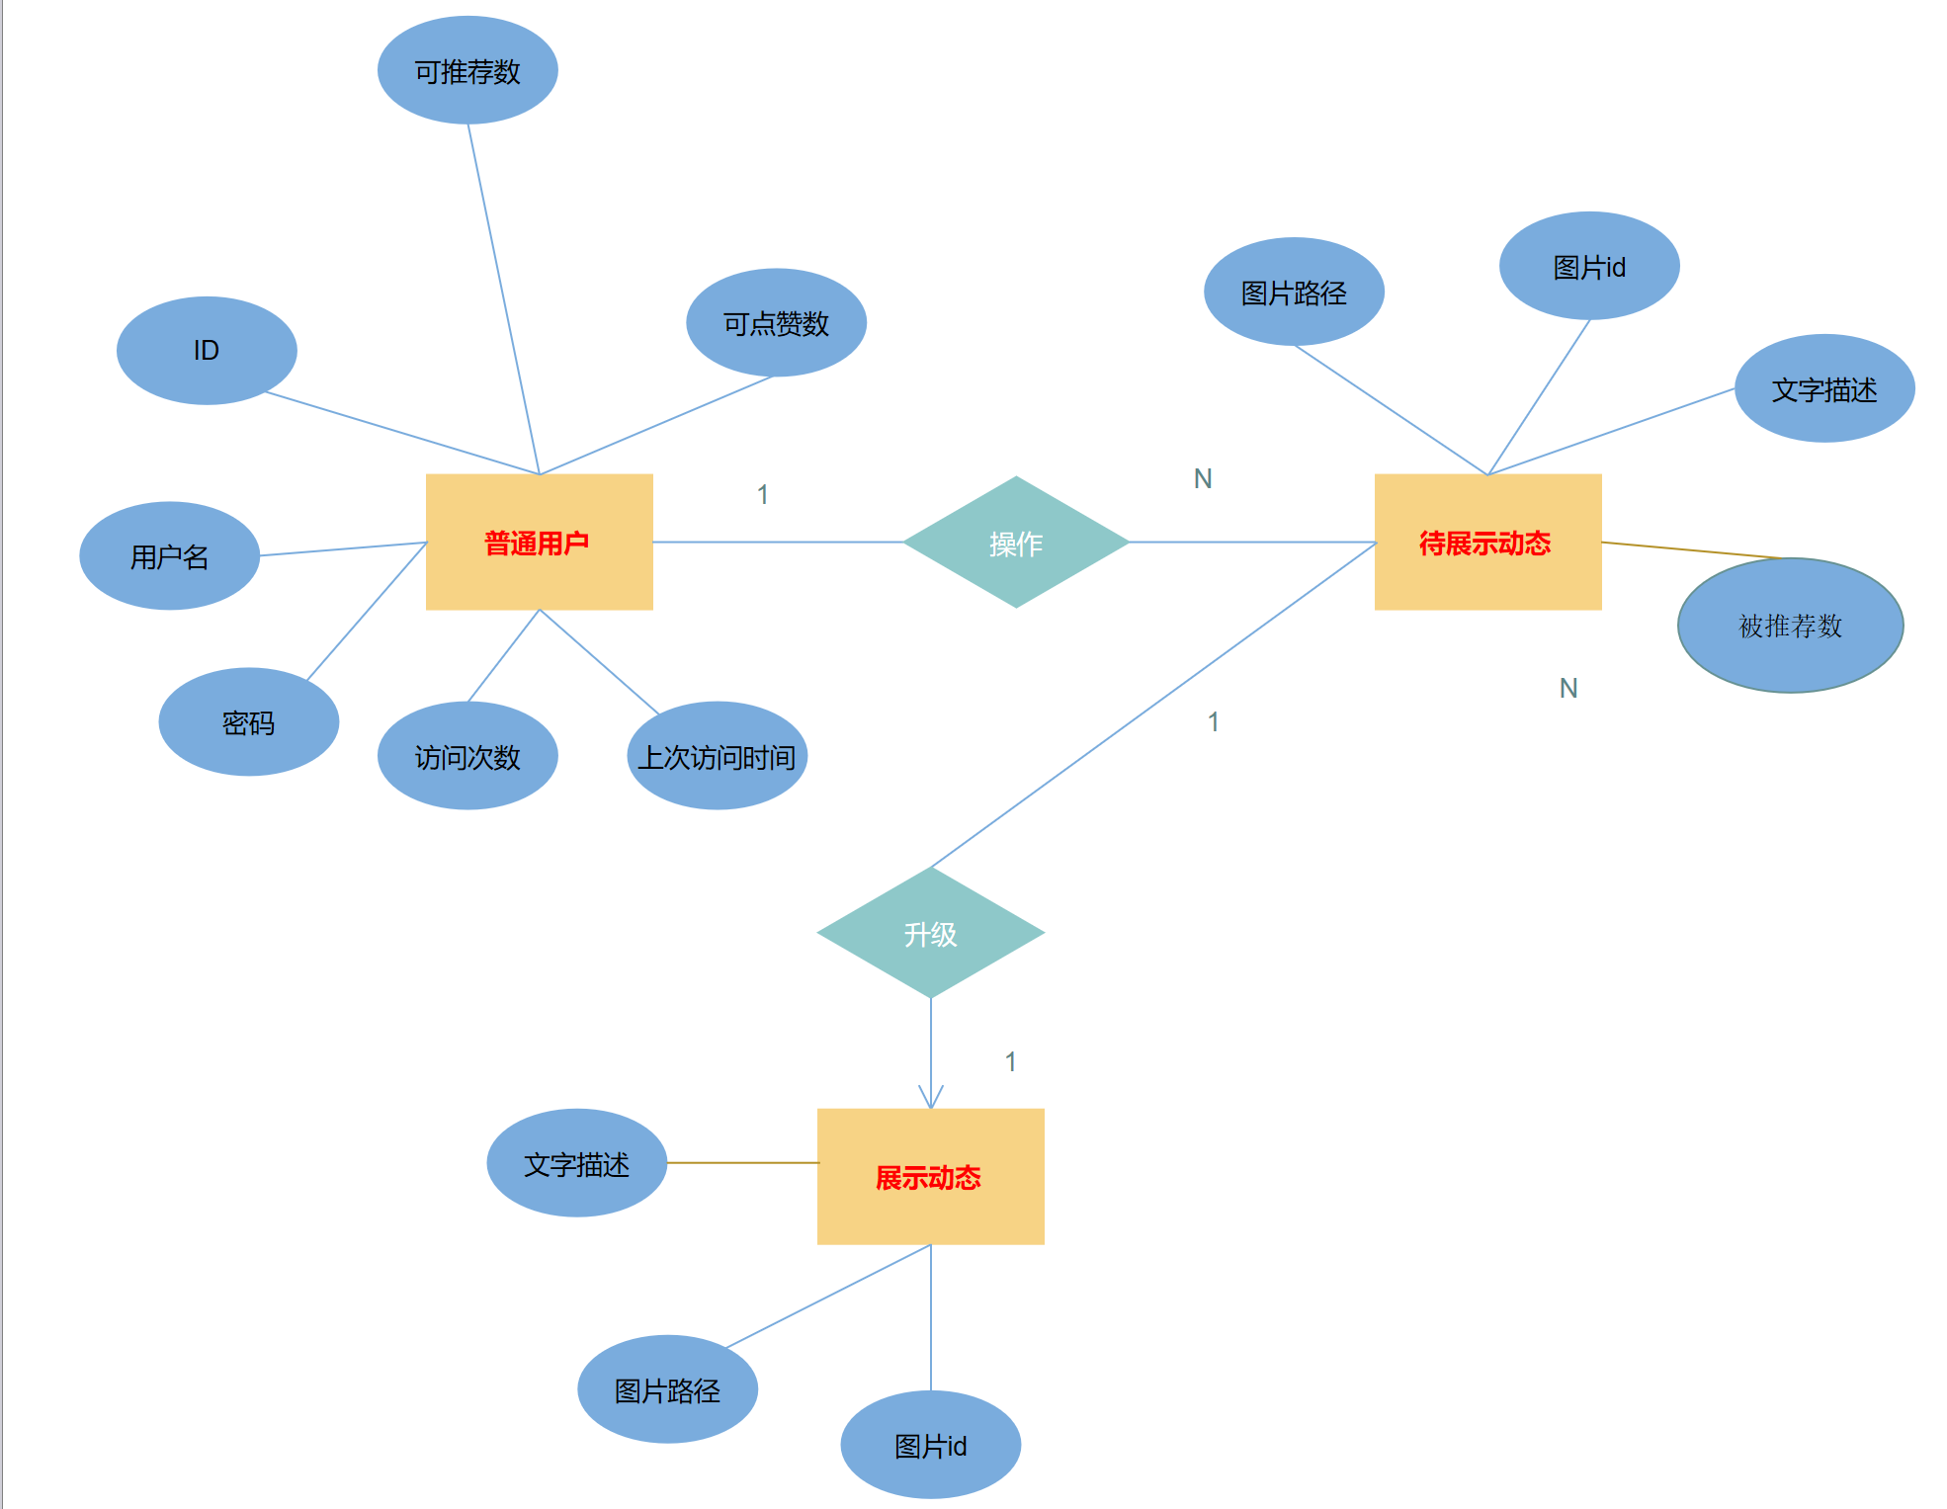
实体联系图

Slide 23
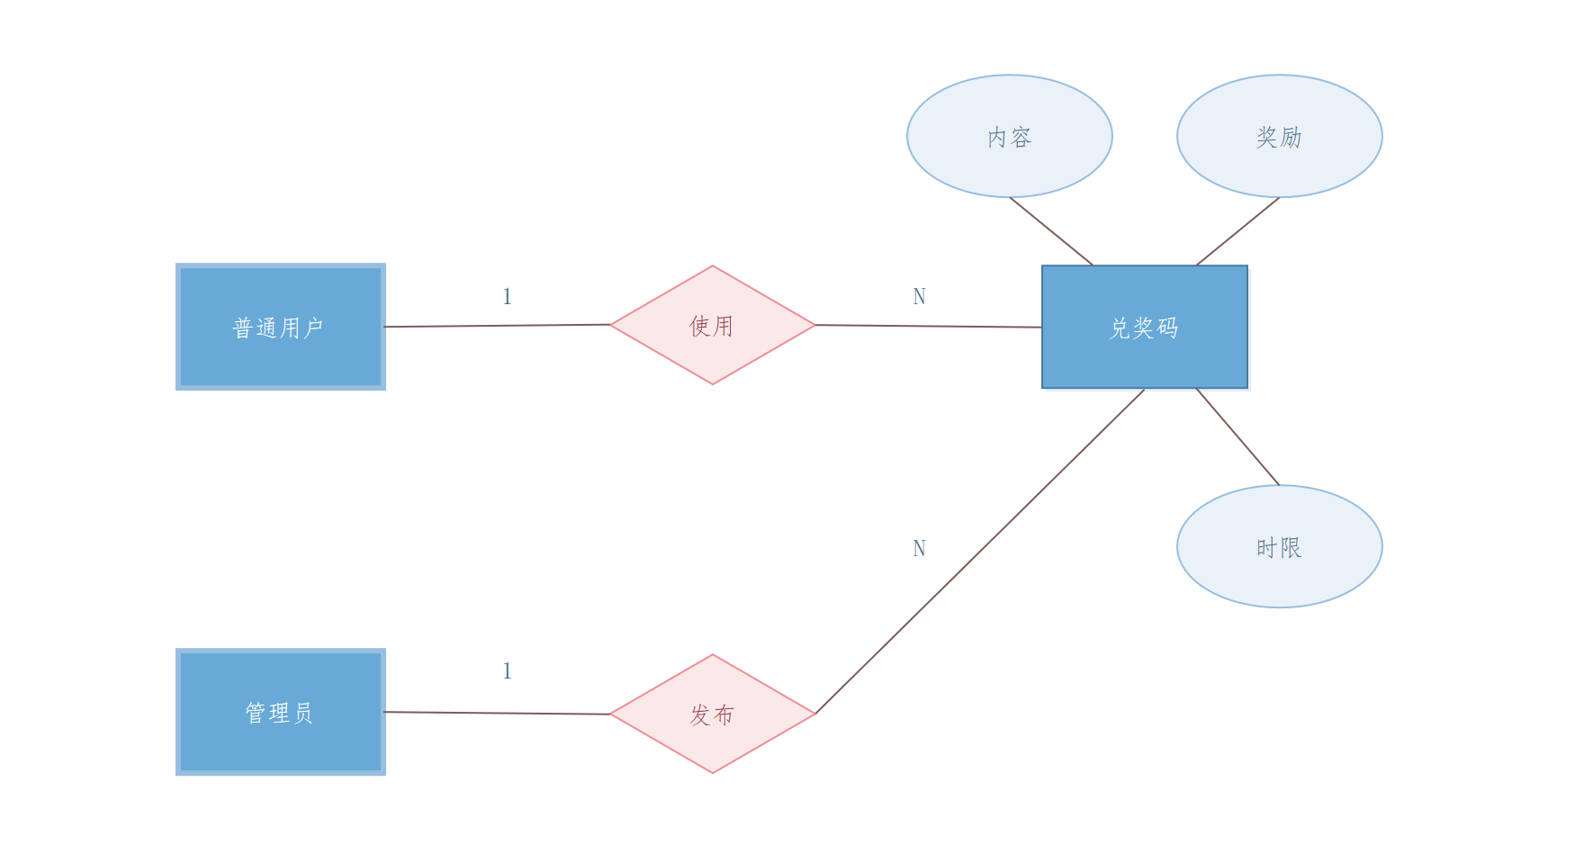
实体联系图

Slide 24
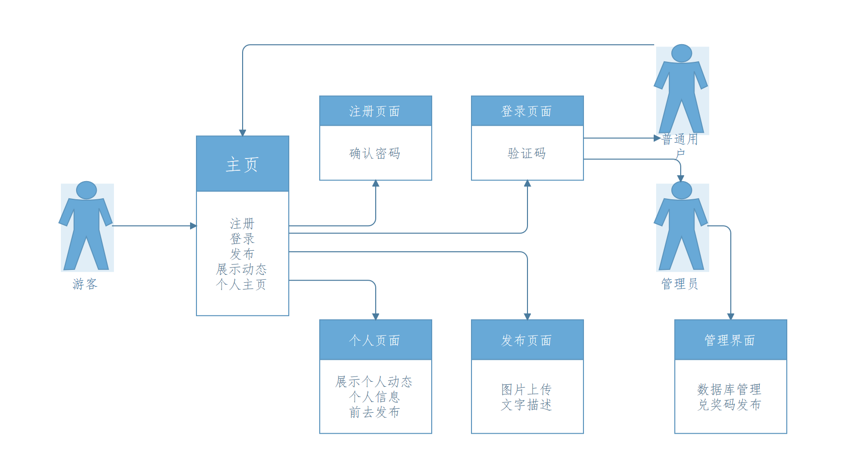
用例图

Slide 25
PART
05
总体设计

Slide 26
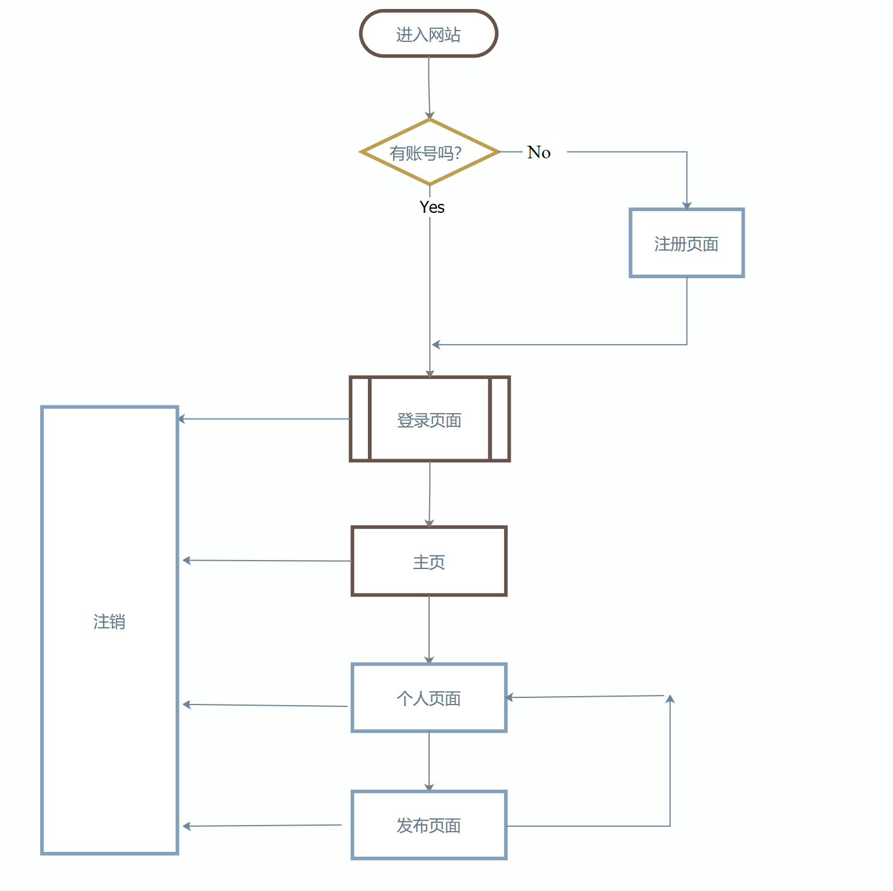
流程设计

Slide 27
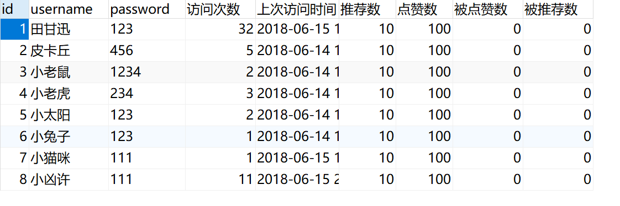
数据库设计

Slide 28
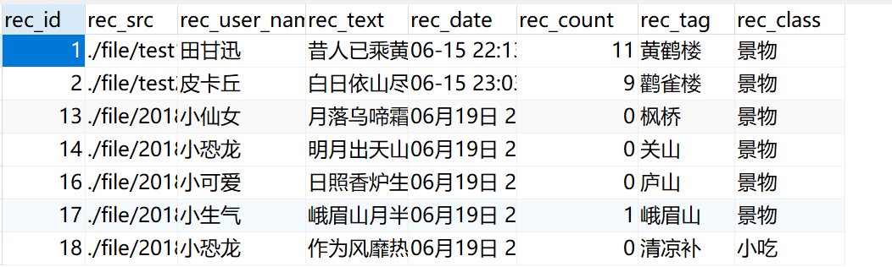
数据库设计

Slide 29
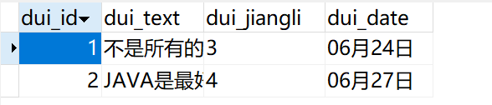
数据库设计

Slide 30
PART
06
详细设计

Slide 31
界面设计
编号 | 界面
1 | 主页-zhuye.html
2 | 注册-register.html
3 | 登录-login.html
4 | 个人主页-geren.php
5 | 发布动态-fabu.html
6 | 管理员-guanli.html

Slide 32
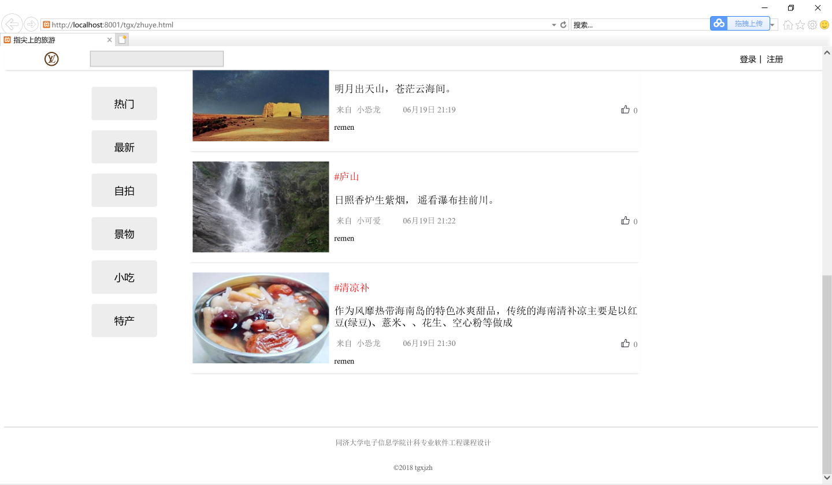
界面设计

Slide 33
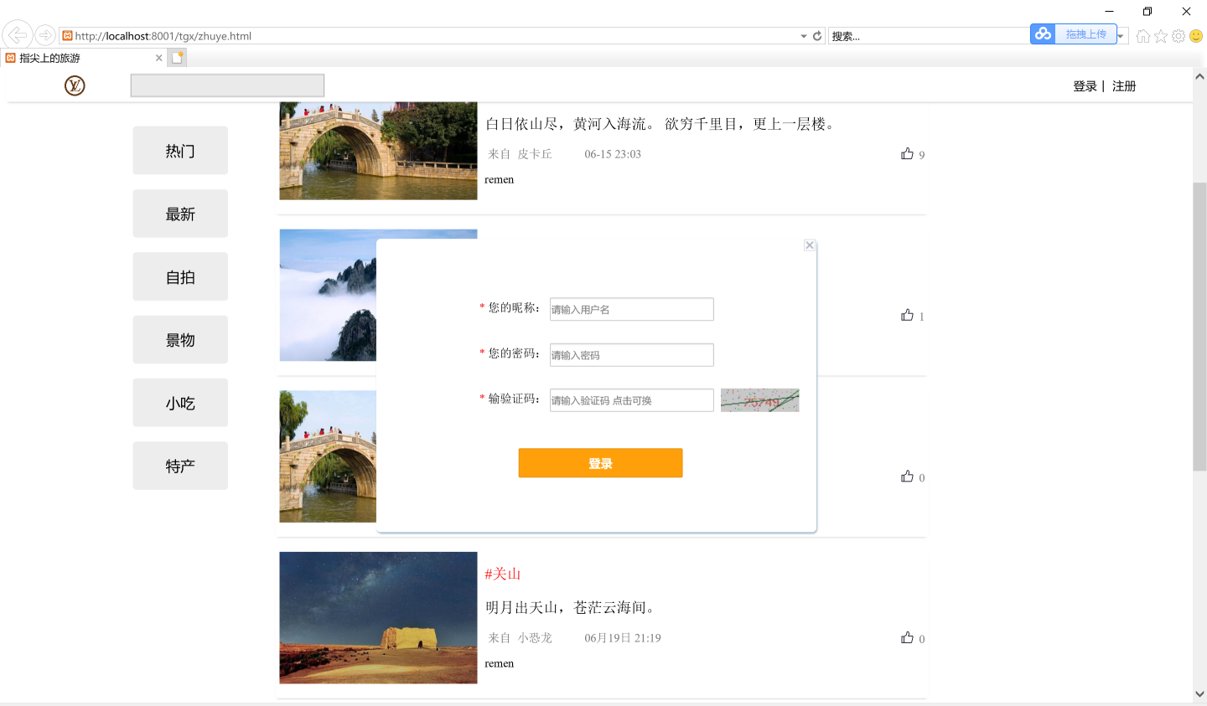
界面设计

Slide 34
过程设计
编号 | 主页
1 | 单边阴影 box-shadow
2 | logo 图片超链接
3 | 搜索框 outline input:focus 边 景
4 | 登陆注册 | a:link visited hover
5 | 侧边导航 absolute li hover p:hover
6 | footer margin-top

Slide 35
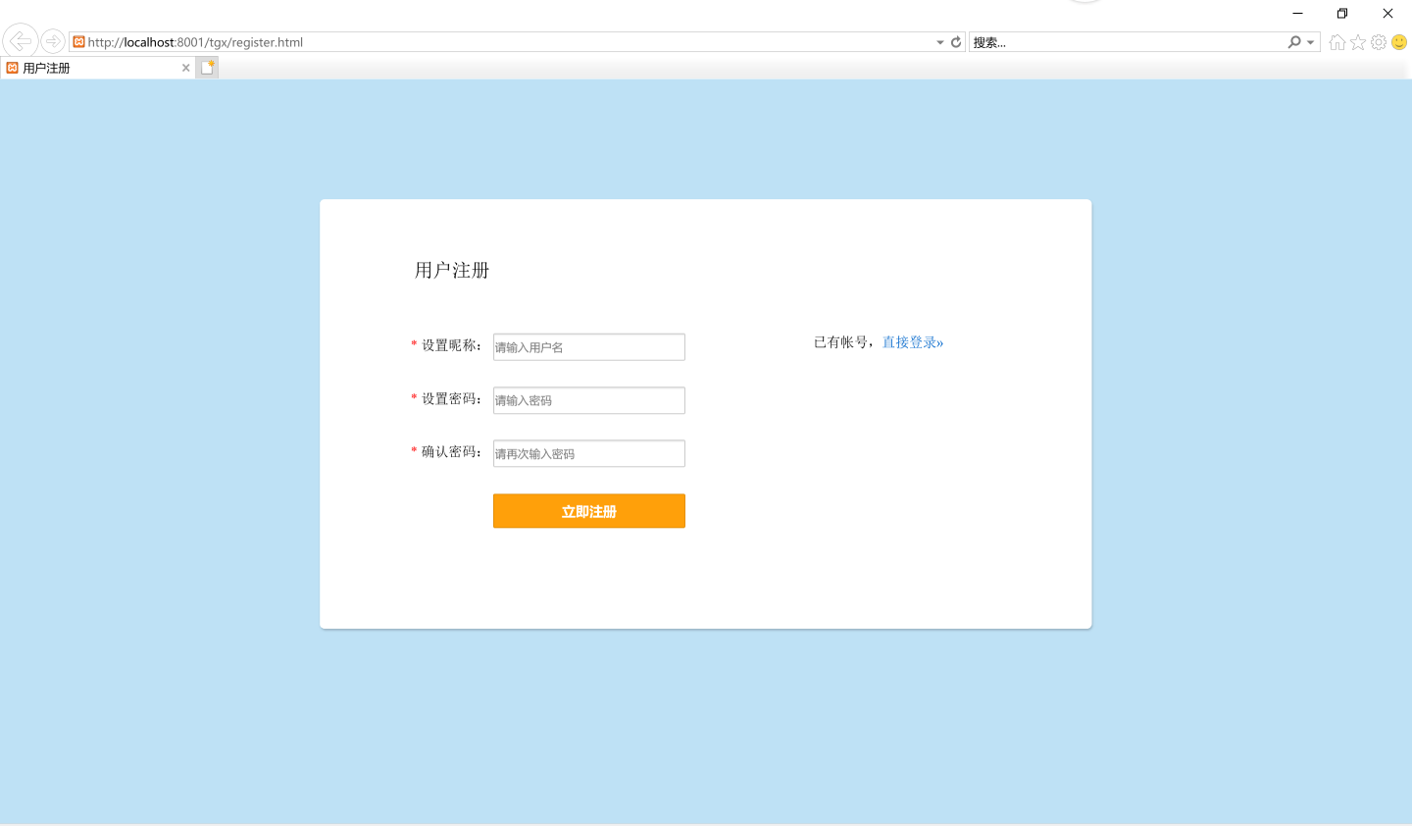
界面设计

Slide 36
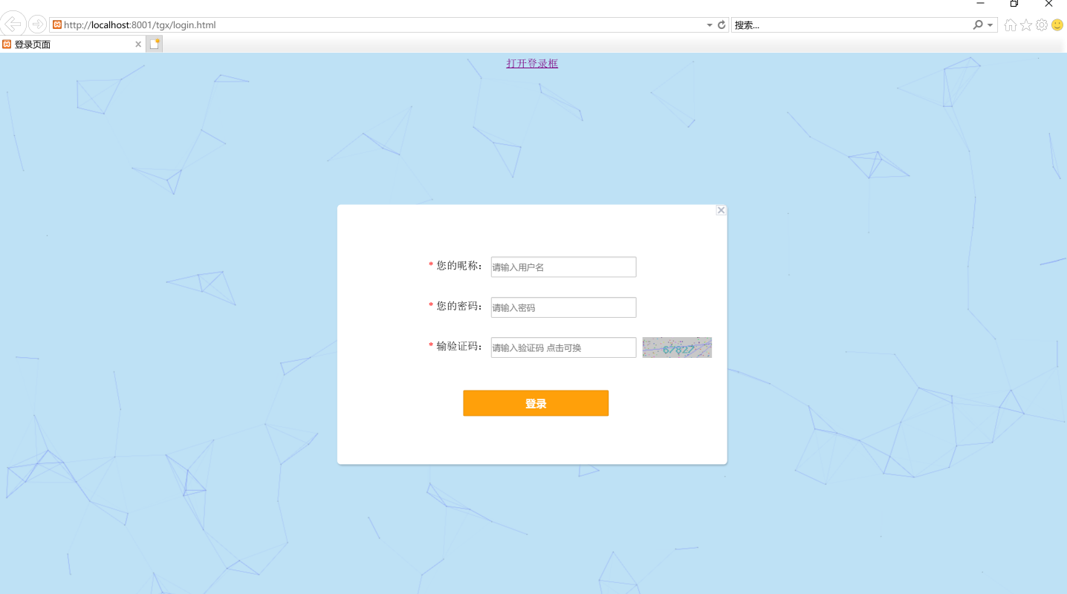
界面设计

Slide 37
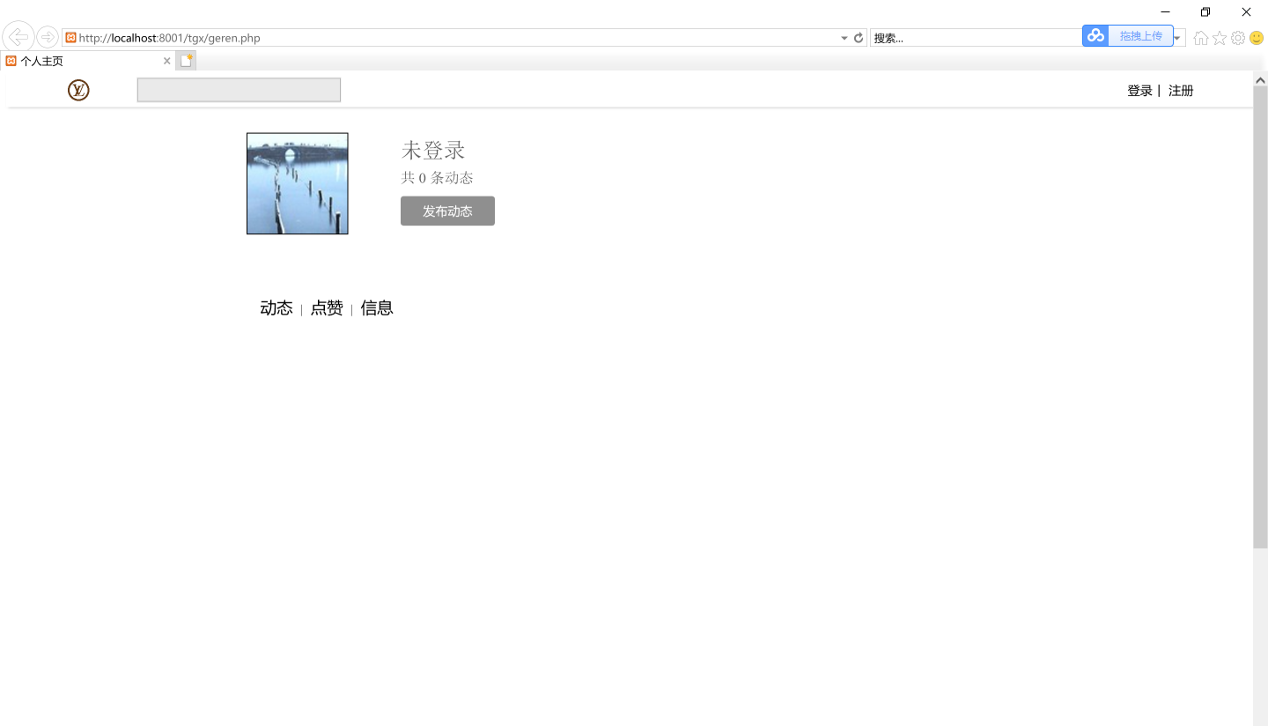
界面设计

Slide 38
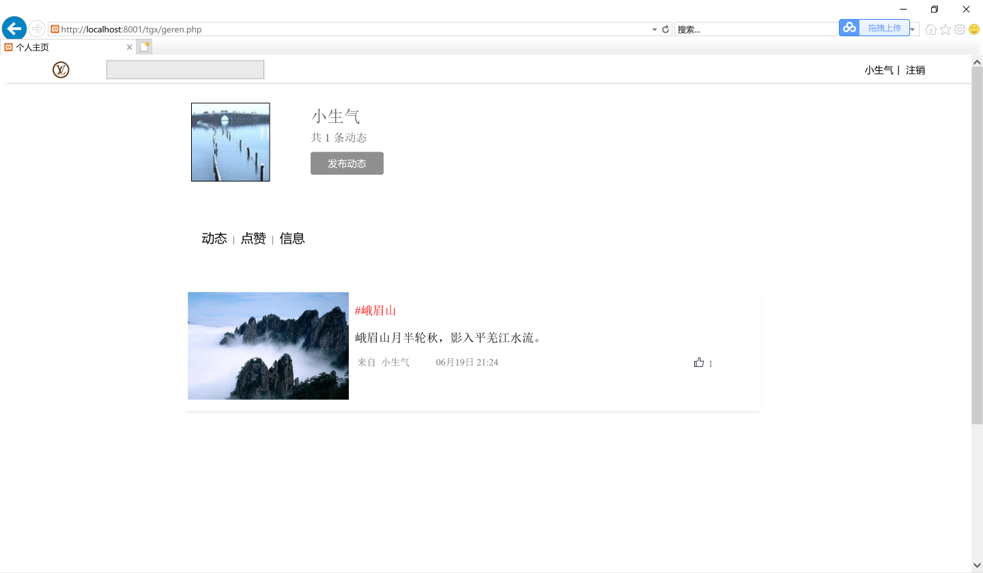
界面设计

Slide 39
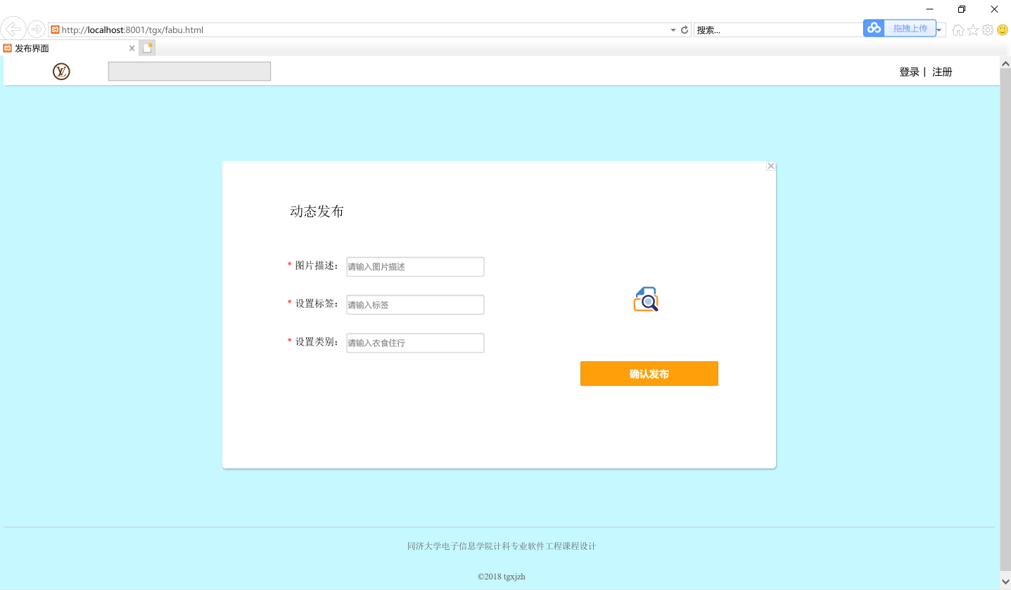
界面设计

Slide 40
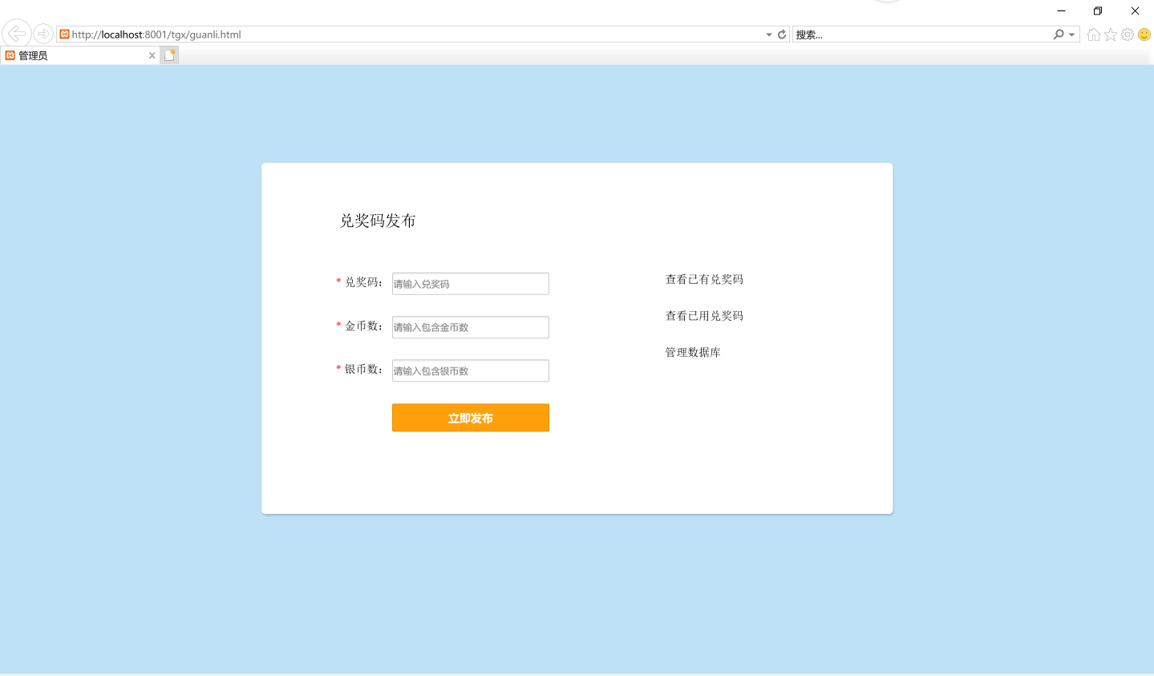
界面设计

Slide 41
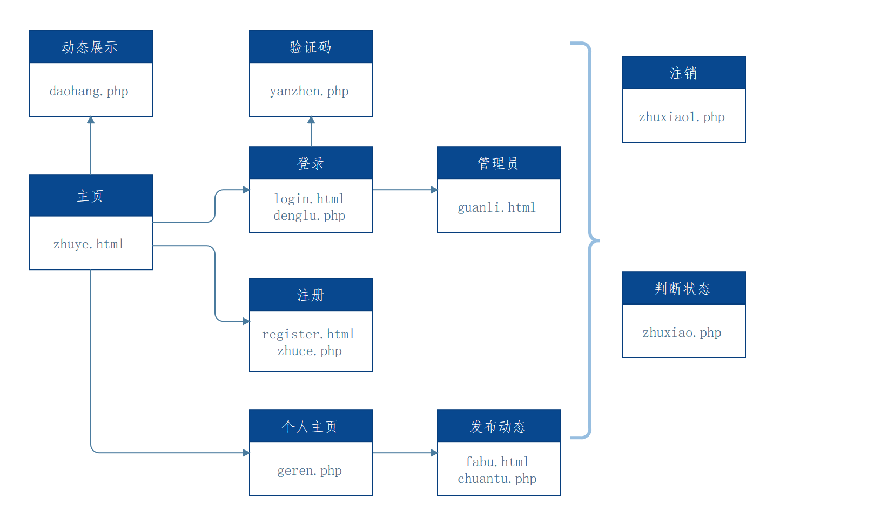
过程设计

Slide 42
过程设计
注册
注册功能后端 zhuce.php
确认用户和密码 !is_null($dbusername)
$repassword!=$password
数据库更新 mysqli_query

Slide 43
过程设计
登录
弹窗式登录 Javascript
.style.display="none";
登录功能后端 denglu.php
错误反馈 用户 密码 验证码
用户状态 SESSION 注销

Slide 44
过程设计
验证码
验证码后端 yanzhen.php
验证码生成 imagestring
imagettftext
验证码存储 $_SESSION['rand']=$rand;

Slide 45
过程设计
动态展示
局部刷新 Ajax+xml startRequest(str)
刷新后端 daohang.php
输出数据 while($row = mysqli_fetch_object($rs))
替换内容 z.innerHTML=xmlHttp.responseText;

Slide 46
过程设计
动态发布
处理后端 chuantu.php
保存图片 move_uploaded_file
数据库更新 mysqli_query src

Slide 47
过程设计
个人主页
实现方式 php生成html
用户判断 SESSION
动态选择 while($row = mysqli_fetch_object($rs))

Slide 48
过程设计
管理员权限
界面选择+兑奖码发布 guanli.html
数据库管理 guanli.php
数据删除 shanchu.php
数据编辑输入界面 edit.php
数据编辑处理 edit1.php

Slide 49
PART
07
最终成果

Slide 50
程序员开发
所需环境
php编译环境 phpstrom
数据库运行软件 Navicat Premium
服务器 Apache/phpstrom（不可post）

Slide 51
普通用户使用
配置环境
服务器 IIS
数据库管理软件 phpmyadmin
域名 tgxjzh.sinnysommer.xin

Slide 52
共创美好未来
Professional Commercial Project Plan

